Slide 1
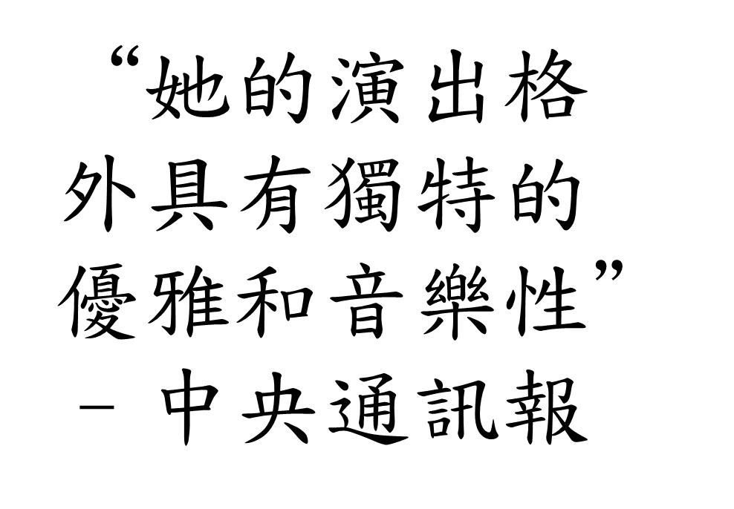
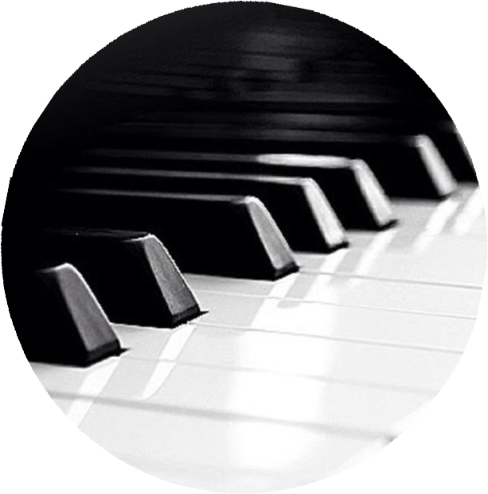
周日
02
六月
2:00P
杜塞道夫華人基督教會
Eugen-Richter-Str. 10
41470 Düsseldorf
china-church.de
免費入場
Notes:
INSPIRATION FROM ABOVE 2
靈感的源頭 2: 生命的意義
解開更多偉大古典作曲家不為人所知的屬靈生命
“她的演出格外具有獨特的優雅和音樂性”
–中央通訊報

Slide 2
